Slide 1
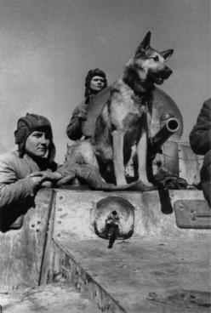
«Как животные помогали на фронте и в тылу разгромить врага»
Подготовила:
ВОЛКОВА ЛИАНА КОНСТАНТИНОВНА
Воспитатель старшей группы № 12
МБДОУ МО город Краснодар
«Детский сад № 163»

Slide 2
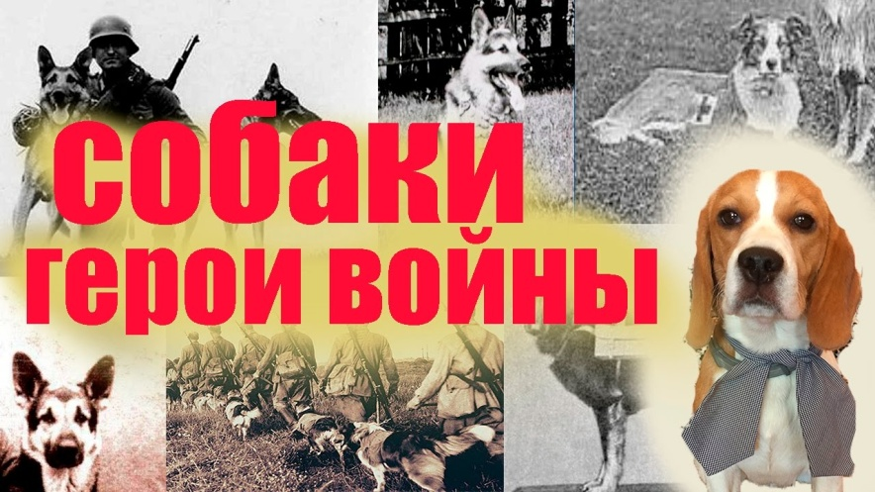
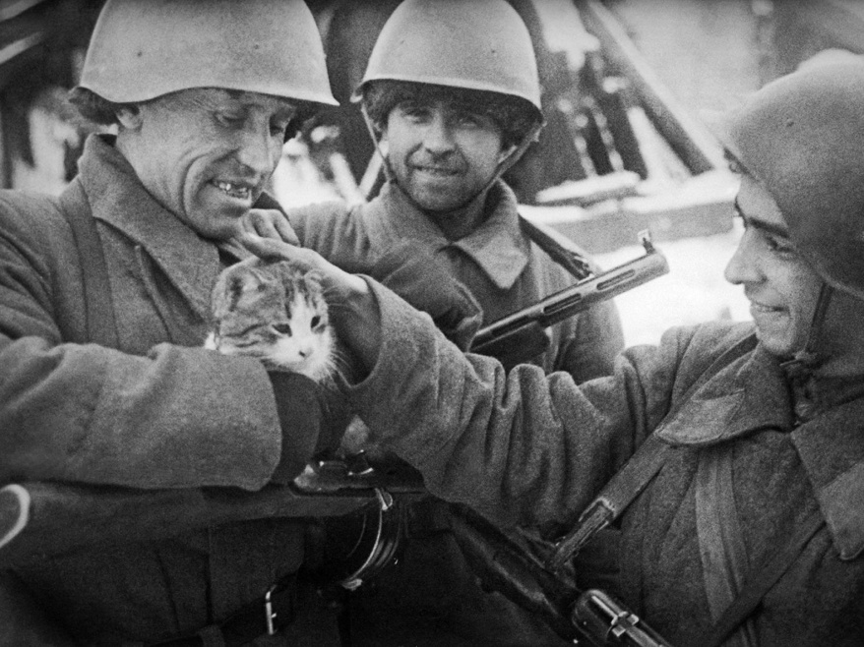
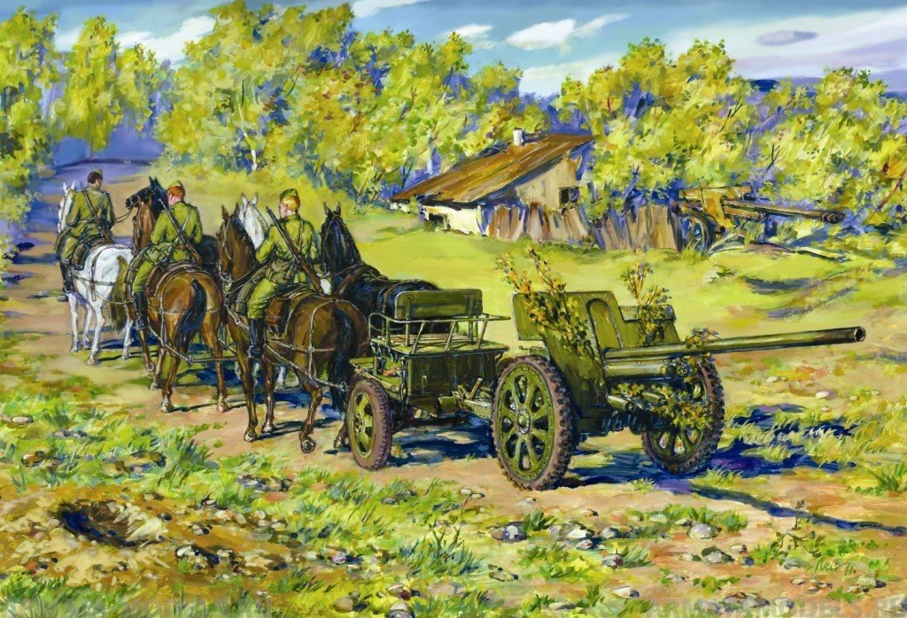
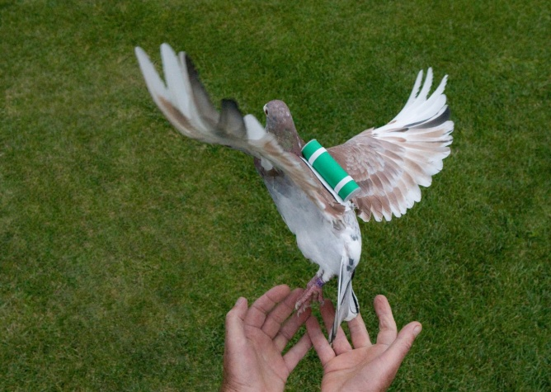

Slide 3
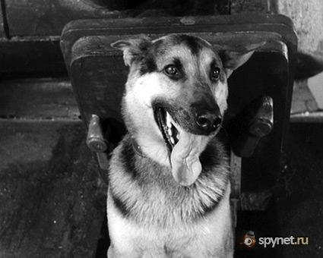
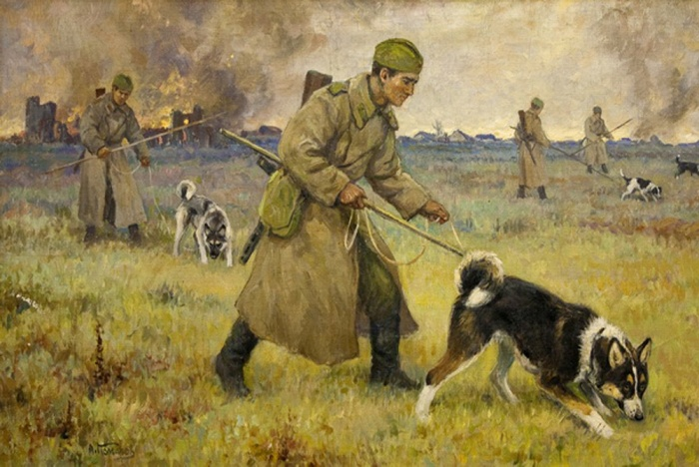
СОБАКИ НА ФРОНТЕ
Более 60 000 собак в годы Великой Отечественной войны прошли славный боевой путь с нашими бойцами от Москвы до Берлина

Slide 4
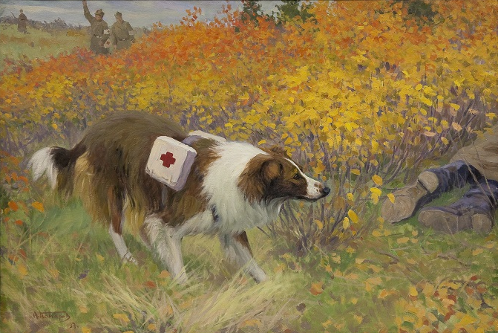
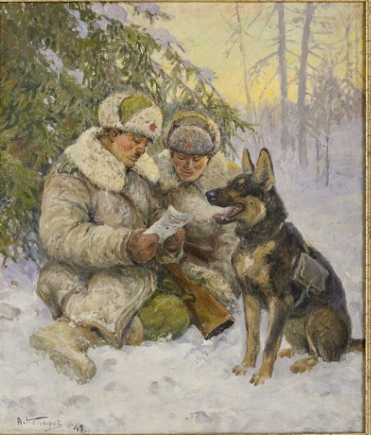
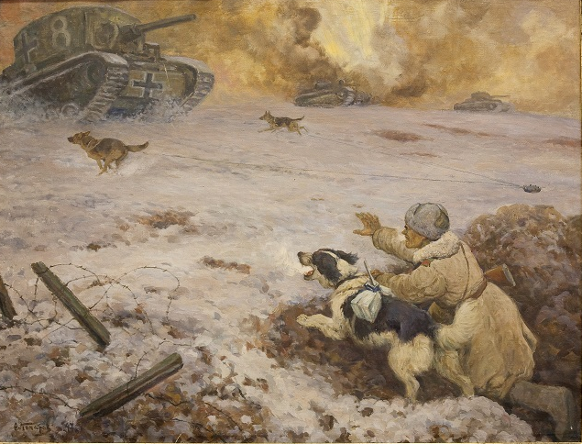
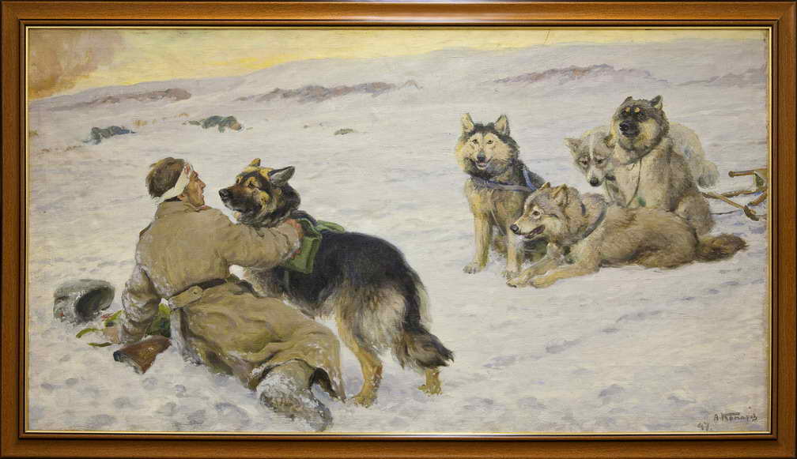
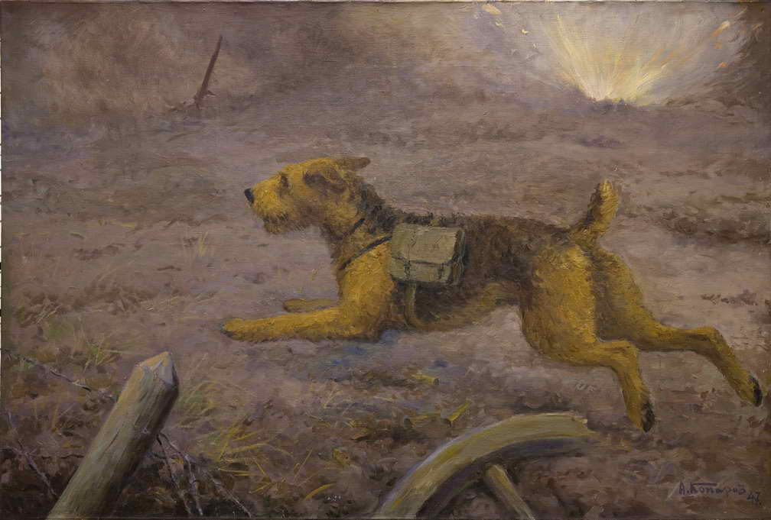
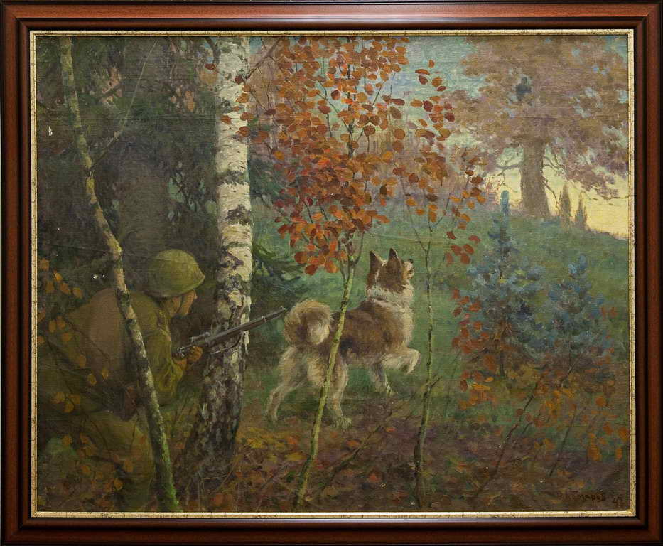
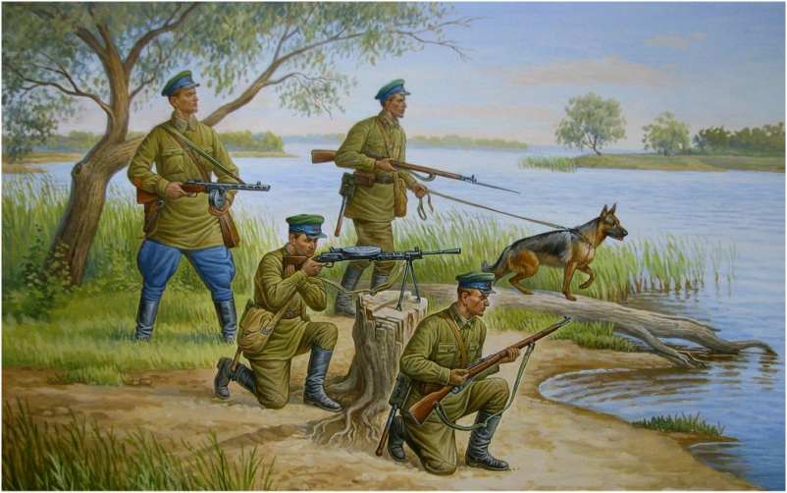

Slide 5
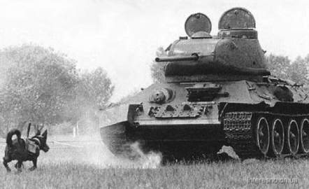
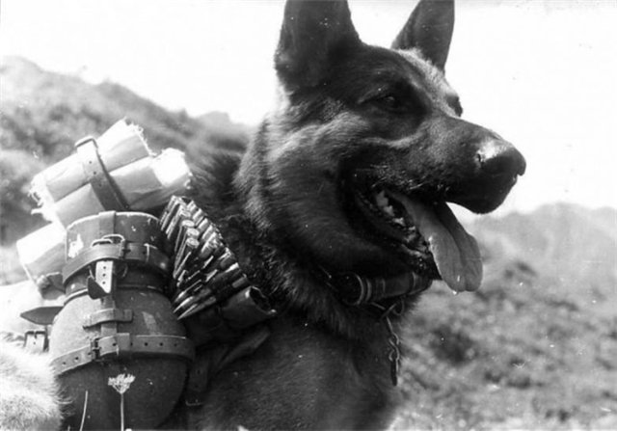
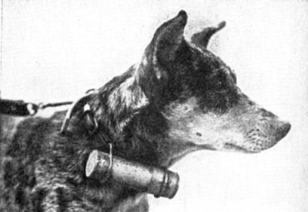
Собаки подрывали вражескую технику

Slide 6
Собаки - миноискатели

Slide 7
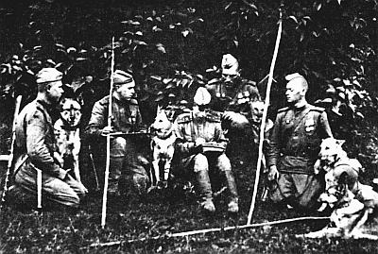
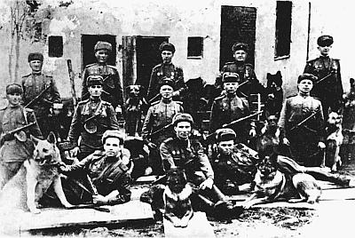

Slide 8
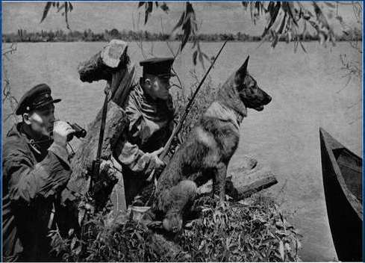
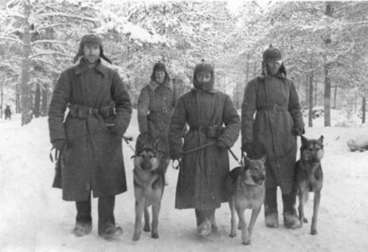
Собаки Разыскивали диверсионные группы противника

Slide 9
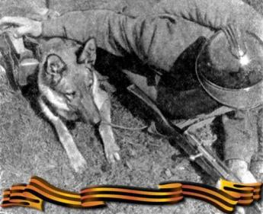
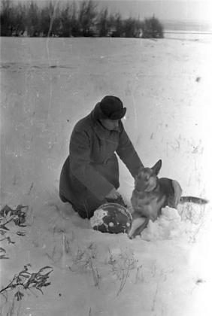
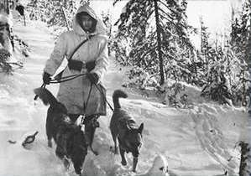
Собаки служили связистами

Slide 10
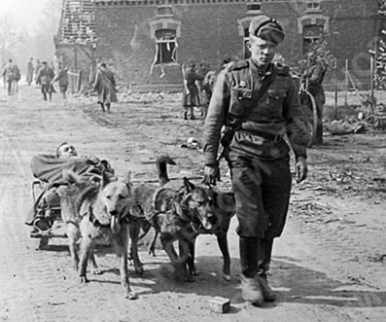
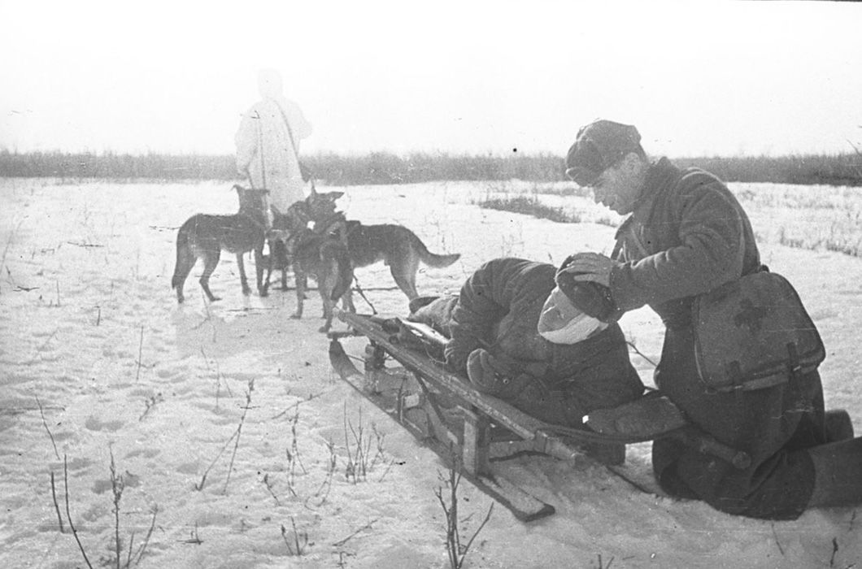
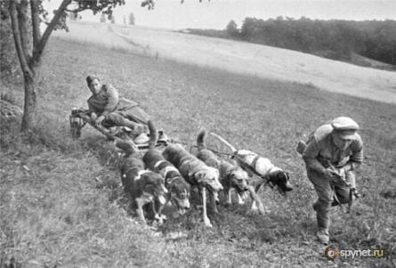
Собаки вытаскивали раненых с поля боя

Slide 11
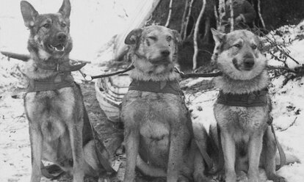
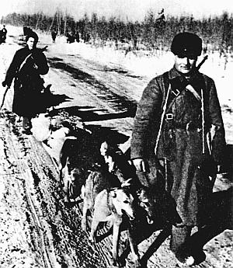
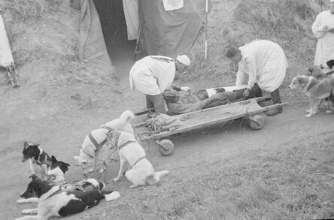

Slide 12
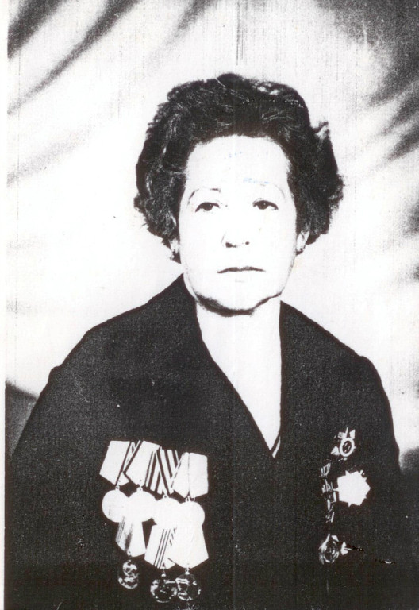
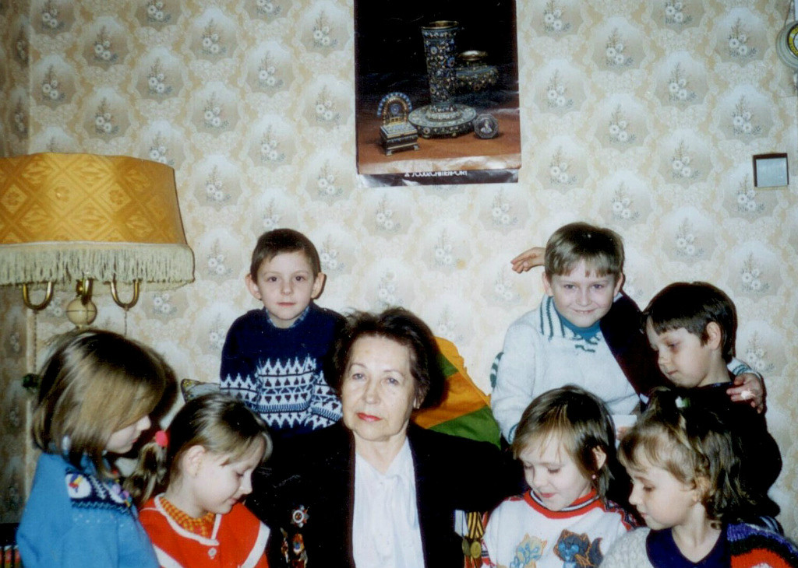
Харебова (Яковлева)
Алла Васильевна
(18.03.1926 - 28.07.2011)
В 16 лет добровольно пошла на фронт.
Была санитаркой в автосанроте в полевом госпитале 56-й Армии, выносила раненых, спасала бойцов с поля боя с помощью собак.

Slide 13
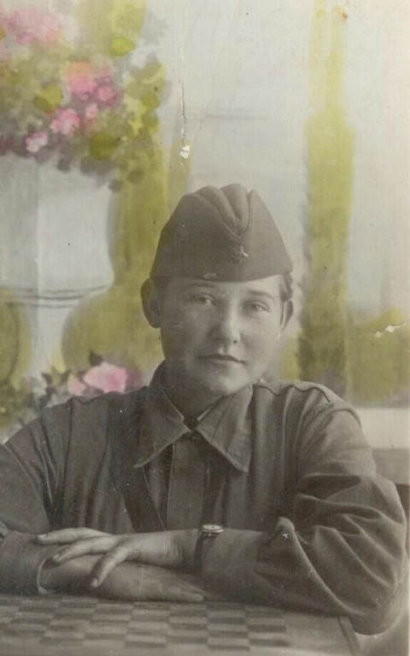
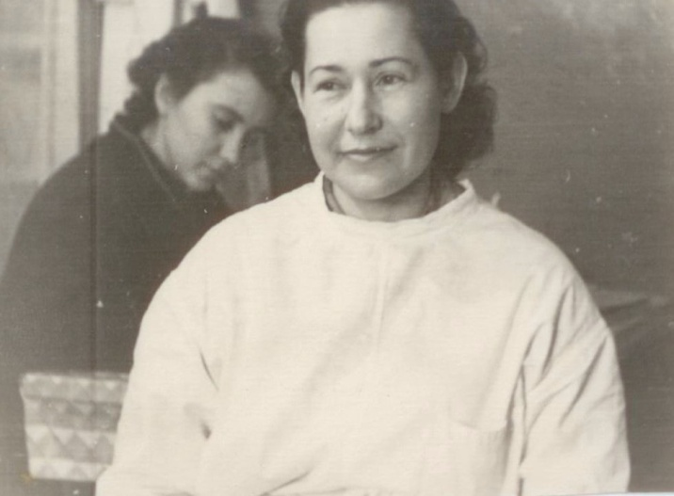
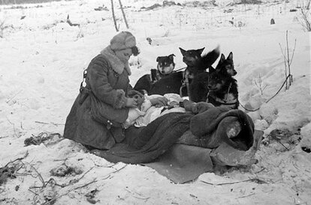

Slide 14
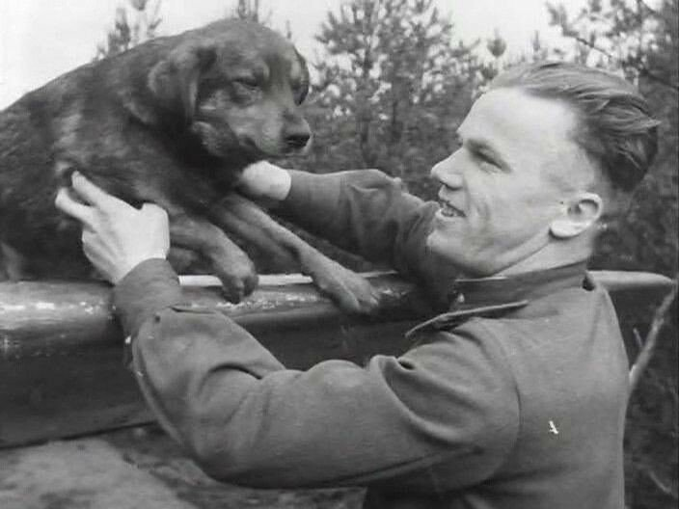
Сколько сказано слов Может чья-нибудь муза устала Говорить о войне И тревожить солдатские сны Только кажется мне До обиды написано мало О собаках - бойцах Защищавших нас в годы войны. Стерлись в памяти клички Не вспомнить теперь и мордашку Мы, пришедшие позже, не знаем совсем ничего Лишь седой ветеран Еще помнит собачью упряжку В медсанбат дотащившую С поля боя когда-то его. С.Ерошенко.

Slide 15
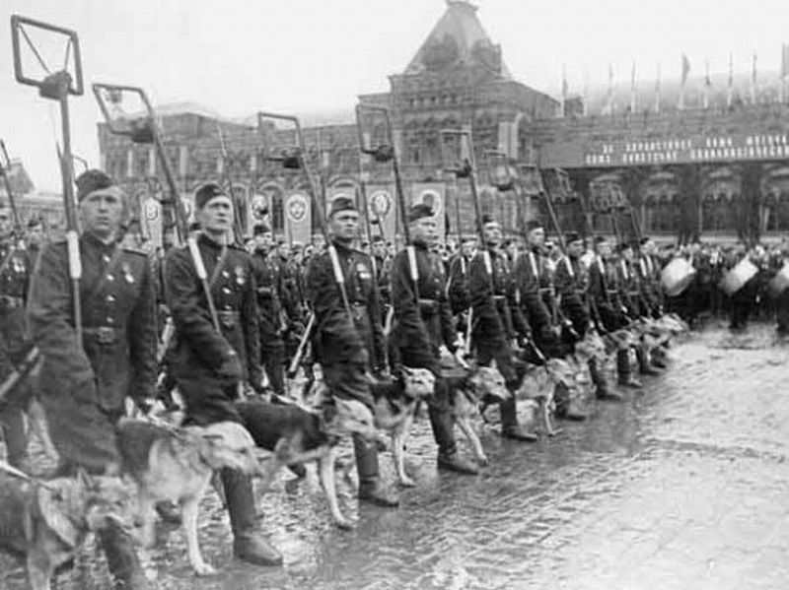
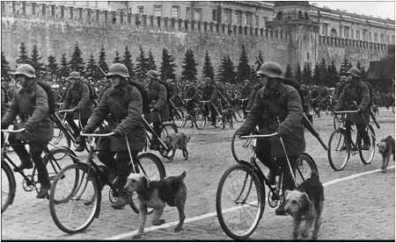
Впервые собаки
идут рядом с человеком
на Параде Победы
24 июля 1945 года

Slide 16
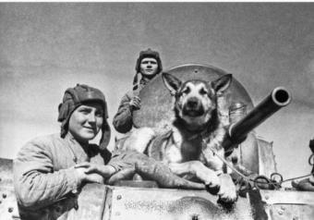
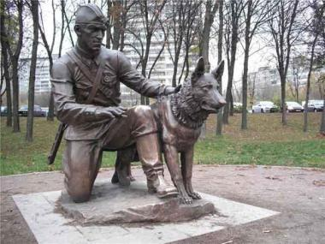
Во время Великой Отечественной войны собаки:
Вытащили с поля боя
около 700 тыс. раненых
Нашли 4 миллиона мин и фугасов
Участвовали в разминировании 300 крупных городов
В боевой обстановке доставили
200 тыс. документов
Проложили 8 тысяч километров
телефонного кабеля
Уничтожили 300 вражеских танков

Slide 17
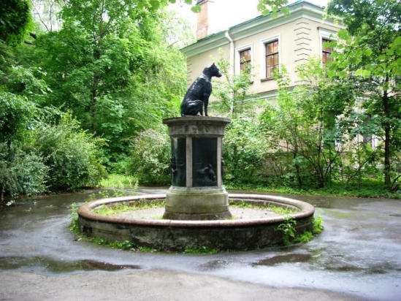
Памятник собакам
Военным животным у нас в России и в других странах установлены памятники.
В Колтушах под Санкт-Петербургом стоит памятник нашим верным фронтовым помощникам - военным собакам. Это право они заслужили своей кровью и спасенными жизнями людей.

Slide 18
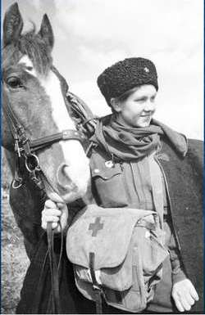
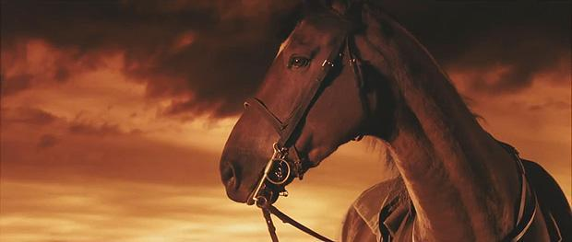
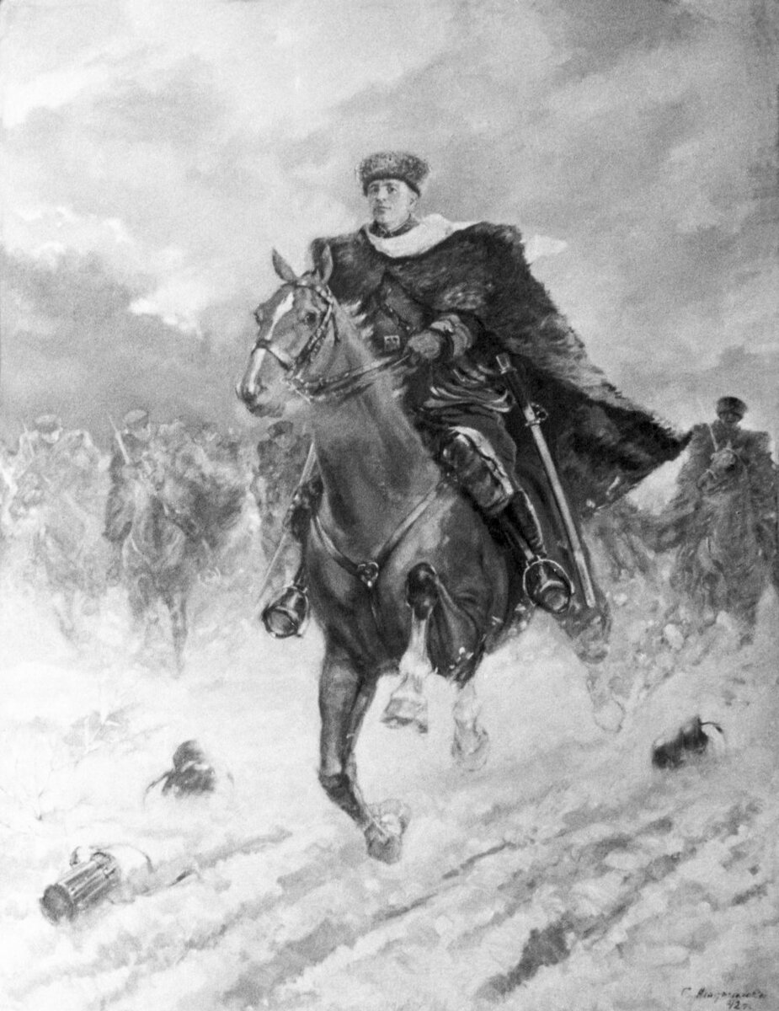
Лошади на войне

Slide 19
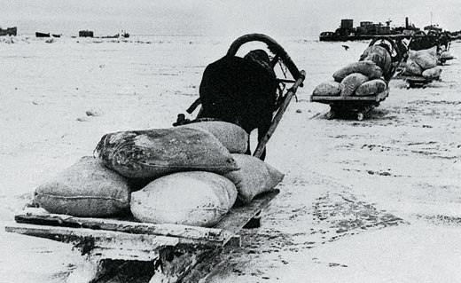
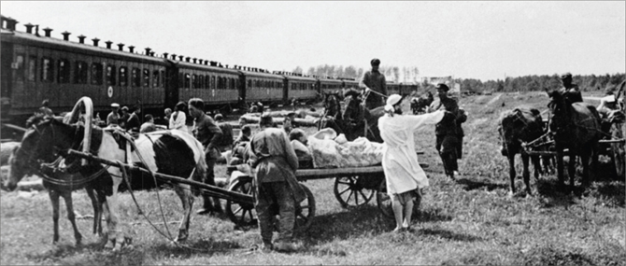
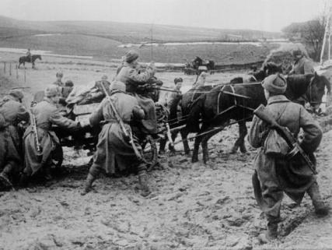
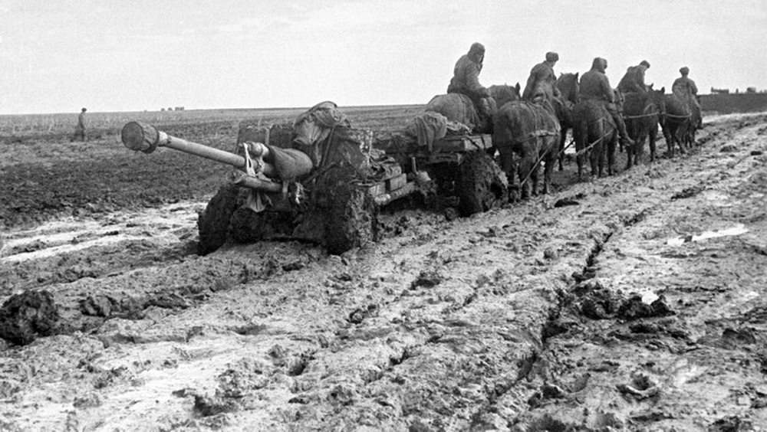
Лошадей применяли как транспортную силу

Slide 20
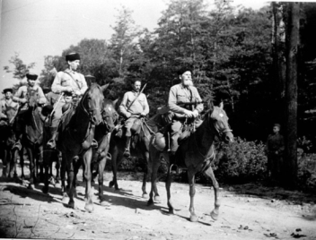
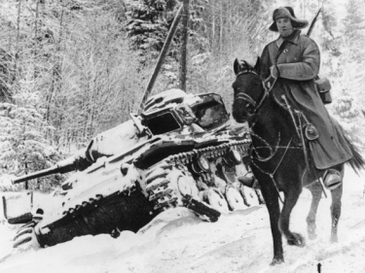
Лошади могли пройти там, где не пройдёт никакая другая техника

Slide 21
Родной мой друг, мой верный конь! Прости за муки ада! Со мной прошел ты сквозь огонь, Не ведая преграды. Неслись мы вихрем по войне, Все отдавая силы. Тебе досталось, друг, вдвойне! И, напрягая жилы, Ты за собой что мог, тянул, Патроны, пушки – роте. Вставал и падал, и тонул В снегу, грязи, болоте… Товарищ верный, боевой! Когда рвались снаряды, Ты молча, рядом, был со мной, Не требуя награды.

Slide 23
Памятники лошадям

Slide 24
Это памятник миллионам животным-героям войн, проявившим храбрость под огнем и своей преданной службой приблизившим победу.

Slide 25
Олени на войне

Slide 26
Лоси на войне

Slide 27
Верблюды на войне
Видать, на службу фронтовую Сполна он получил права: То возит кухню полевую, То тащит для нее дрова. Хотя шумит стальная вьюга, И смерть грозит со всех сторон, Верблюд не чувствует испуга, Покуда делом занят он.

Slide 28
Памятник верблюдам

Slide 29
Кошки на войне

Slide 30
Есть рифма простая: кошка – окошко, Но есть и другая: кошка — бомбёжка. Все это я вам говорю неспроста: Служили на фронте два серых кота. Коты как коты, даже чуть хитрецы – К себе из подвала их взяли бойцы. Еще здесь служила белая кошка, И знала она, что будет бомбежка. Все Мурку любили, любили котов, Носить на руках был их каждый готов. Лишь только пытается взмыть
«мессершмитт», А Мурка уж выгнулась, грозно шипит. Коты ей под стать – дыбом шерсть у котов, И вовремя полк к отраженью готов.

Slide 31
Дельфины на войне

Slide 32
Голуби на войне

Slide 33
Голуби приносили сведения с немецких позиций Использовали птиц для уничтожения объектов врага

Slide 34
Мы будем всегда помнить их подвиг!!!

